Slide 1
演算法 3/22 (E)小題
分治二維極大點演算法
第28組
資工2B 陳彥呈
資工2B 黃君翰
資工2B 利承昕

Slide 2
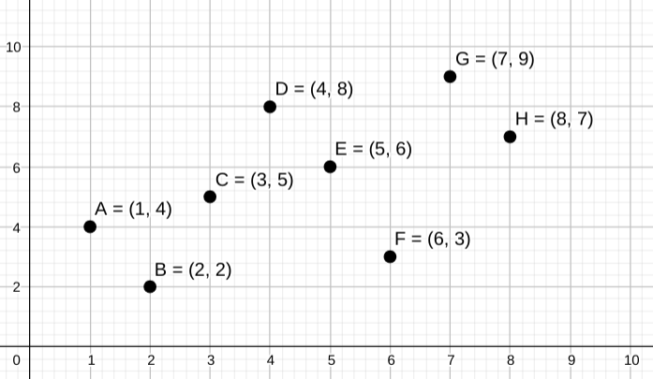
題目
給定8個二維平面點: 畫圖說明使用分治二維極大點演算法求出所有極大點的過程。

Slide 3
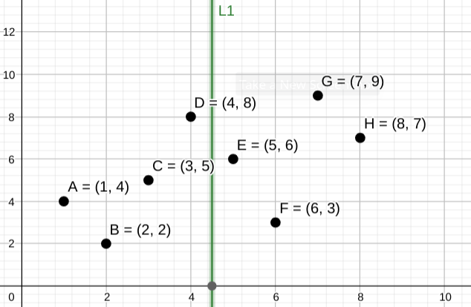
Step.1 取x值中位數 做一直線L1: x=4.5 並分成2區繼續做遞迴

Slide 4
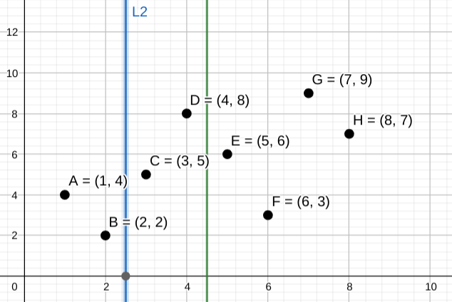
Step.2 在左區取x值中位數 做一直線L2: x=2.5 並分成2區繼續做遞迴

Slide 5
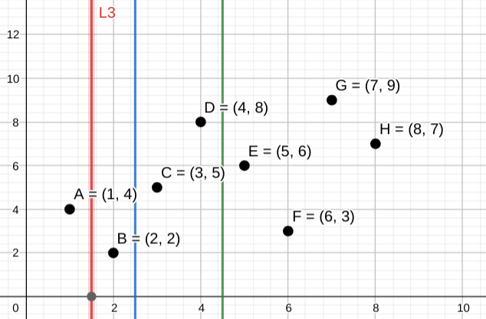
Step.3 在左區取x值中位數 做一直線L3: x=1.5 並分成2區繼續做遞迴

Slide 6
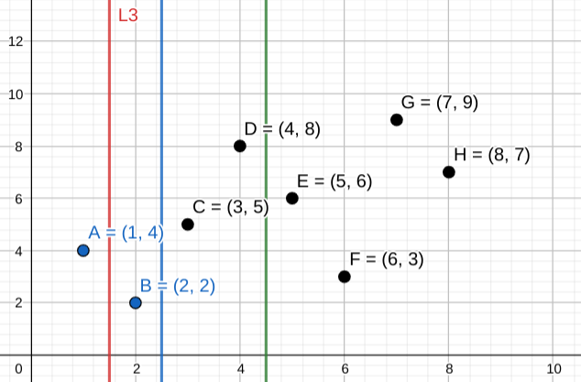
Step.4 因L3左右皆只剩一點 將A,B設為極大點 並回傳

Slide 7
Step.5 因L3右方最大的極大點y值小於A點y值 將A,B設為極大點 並回傳

Slide 8
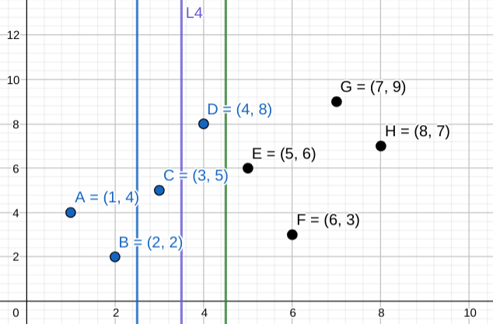
Step.6 因L4左右皆只剩一點 將C,D設為極大點 並回傳

Slide 9
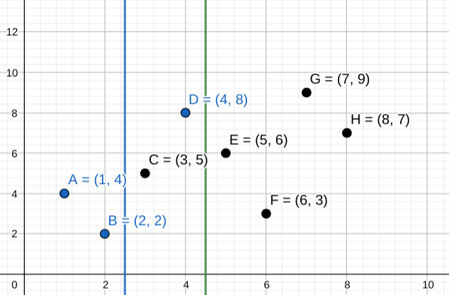
Step.7 因L4右方最大的極大點y值大於C點y值 將D設為極大點 並回傳

Slide 10
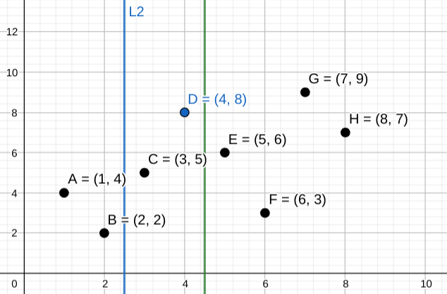
Step.8 因L2右方最大的極大點y值大於A,B點y值 將D設為極大點 並回傳

Slide 11
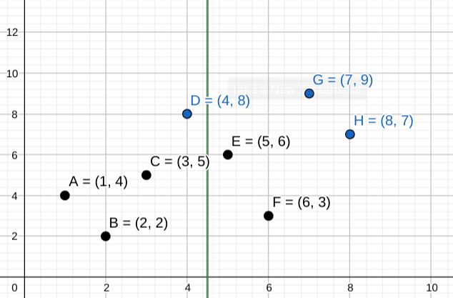
Step.9 重複以上步驟 在L1右方會得到極大點G,H

Slide 12
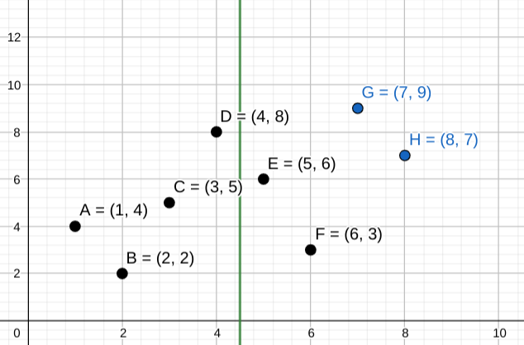
Step.10 因L1右方最大極大點y值大於D的y值 故取G,H為極大點 並回傳

Slide 13
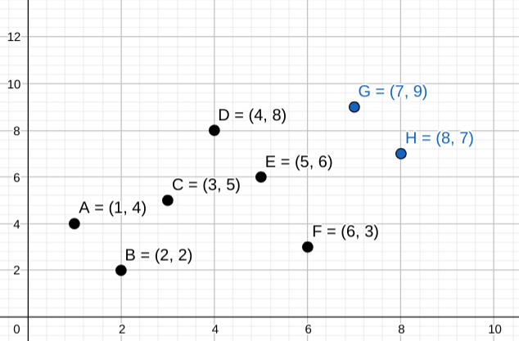
Step.11 得到極大點G,H

